Slide 1



ĐỀ TÀI: HỆ THỐNG KIOSK - SÀNG LỌC Y TẾ TỰ ĐỘNG
MÔN HỌC:
DỰ ÁN KĨ THUẬT NÂNG CAO
Giảng viên hướng dẫn: TS Nguyễn Anh Vinh
Thành viên nhóm 6:
Nguyễn Đức Đại 23632531
Dương Lê Hoàng Phương 23637111
Trần Lê Tuấn Anh 23652051
Vòng Thế Kiệt 23727781

Slide 2




Mục Tiêu Chính
Tốc Độ Xử Lý
Không Chạm
Tính Năng RAG
Độ Chính Xác
10-15 giây mỗi bệnh nhân.
Tự động kích hoạt toàn bộ quy trình.
Lập luận AI phân luồng chính xác.
Thu thập sinh hiệu thời gian thực.

Slide 3
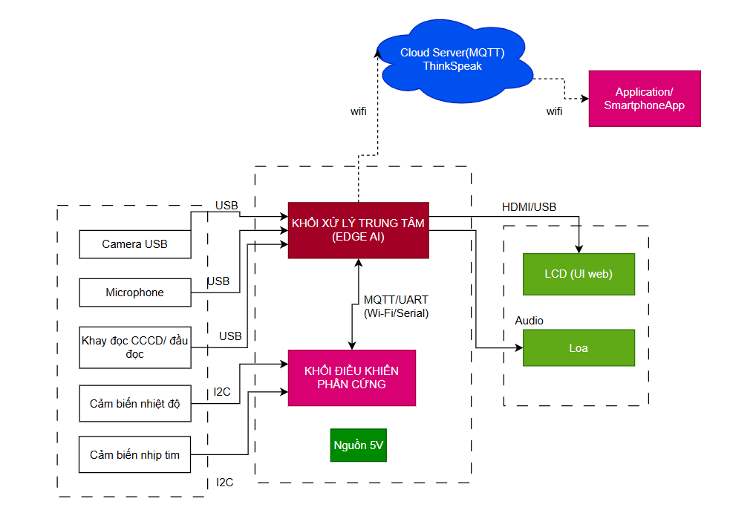
SƠ ĐỒ KHỐI HỆ THỐNG

Slide 4
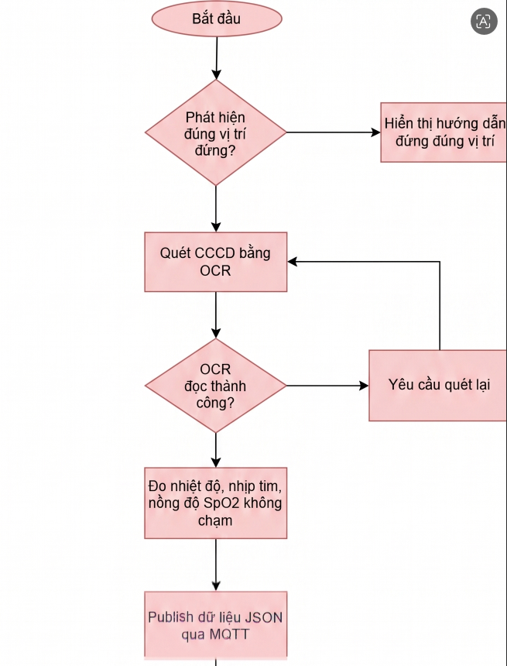
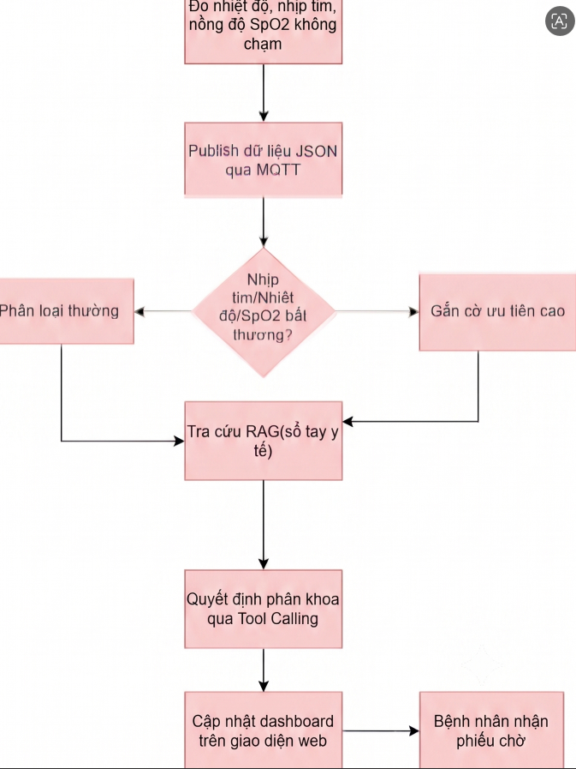
LƯU ĐỒ HOẠT ĐỘNG
S
Đ
S
Đ

Slide 5
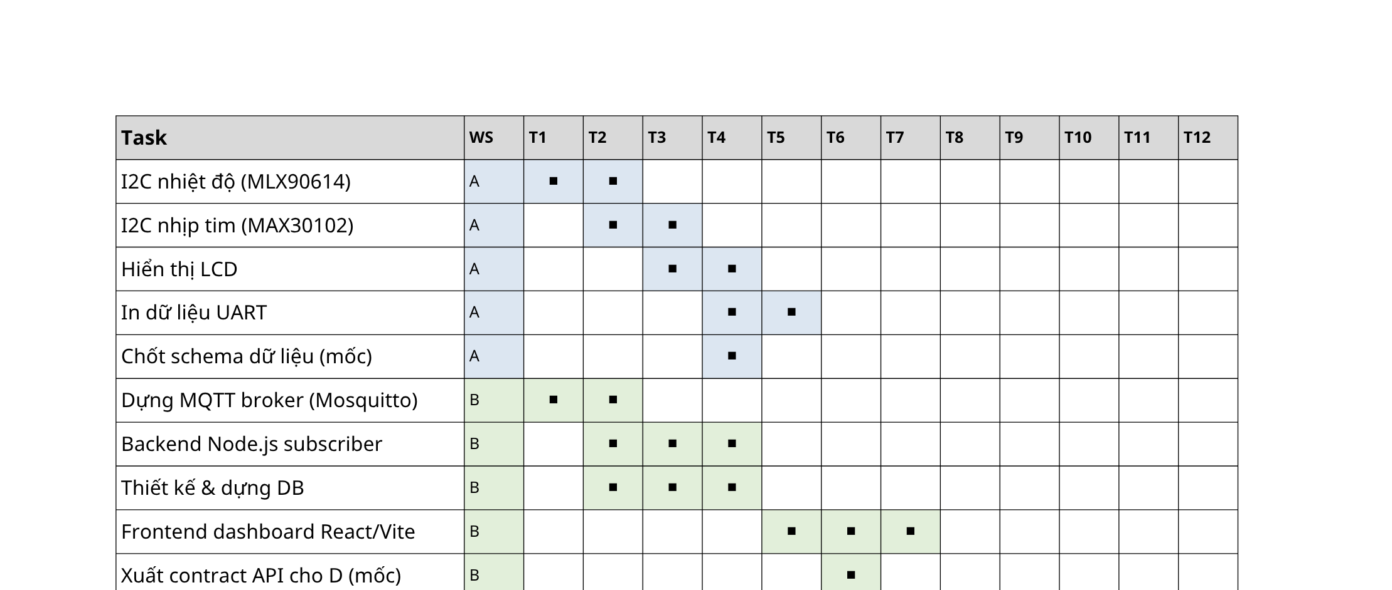
SƠ ĐỒ GANTT

Slide 6
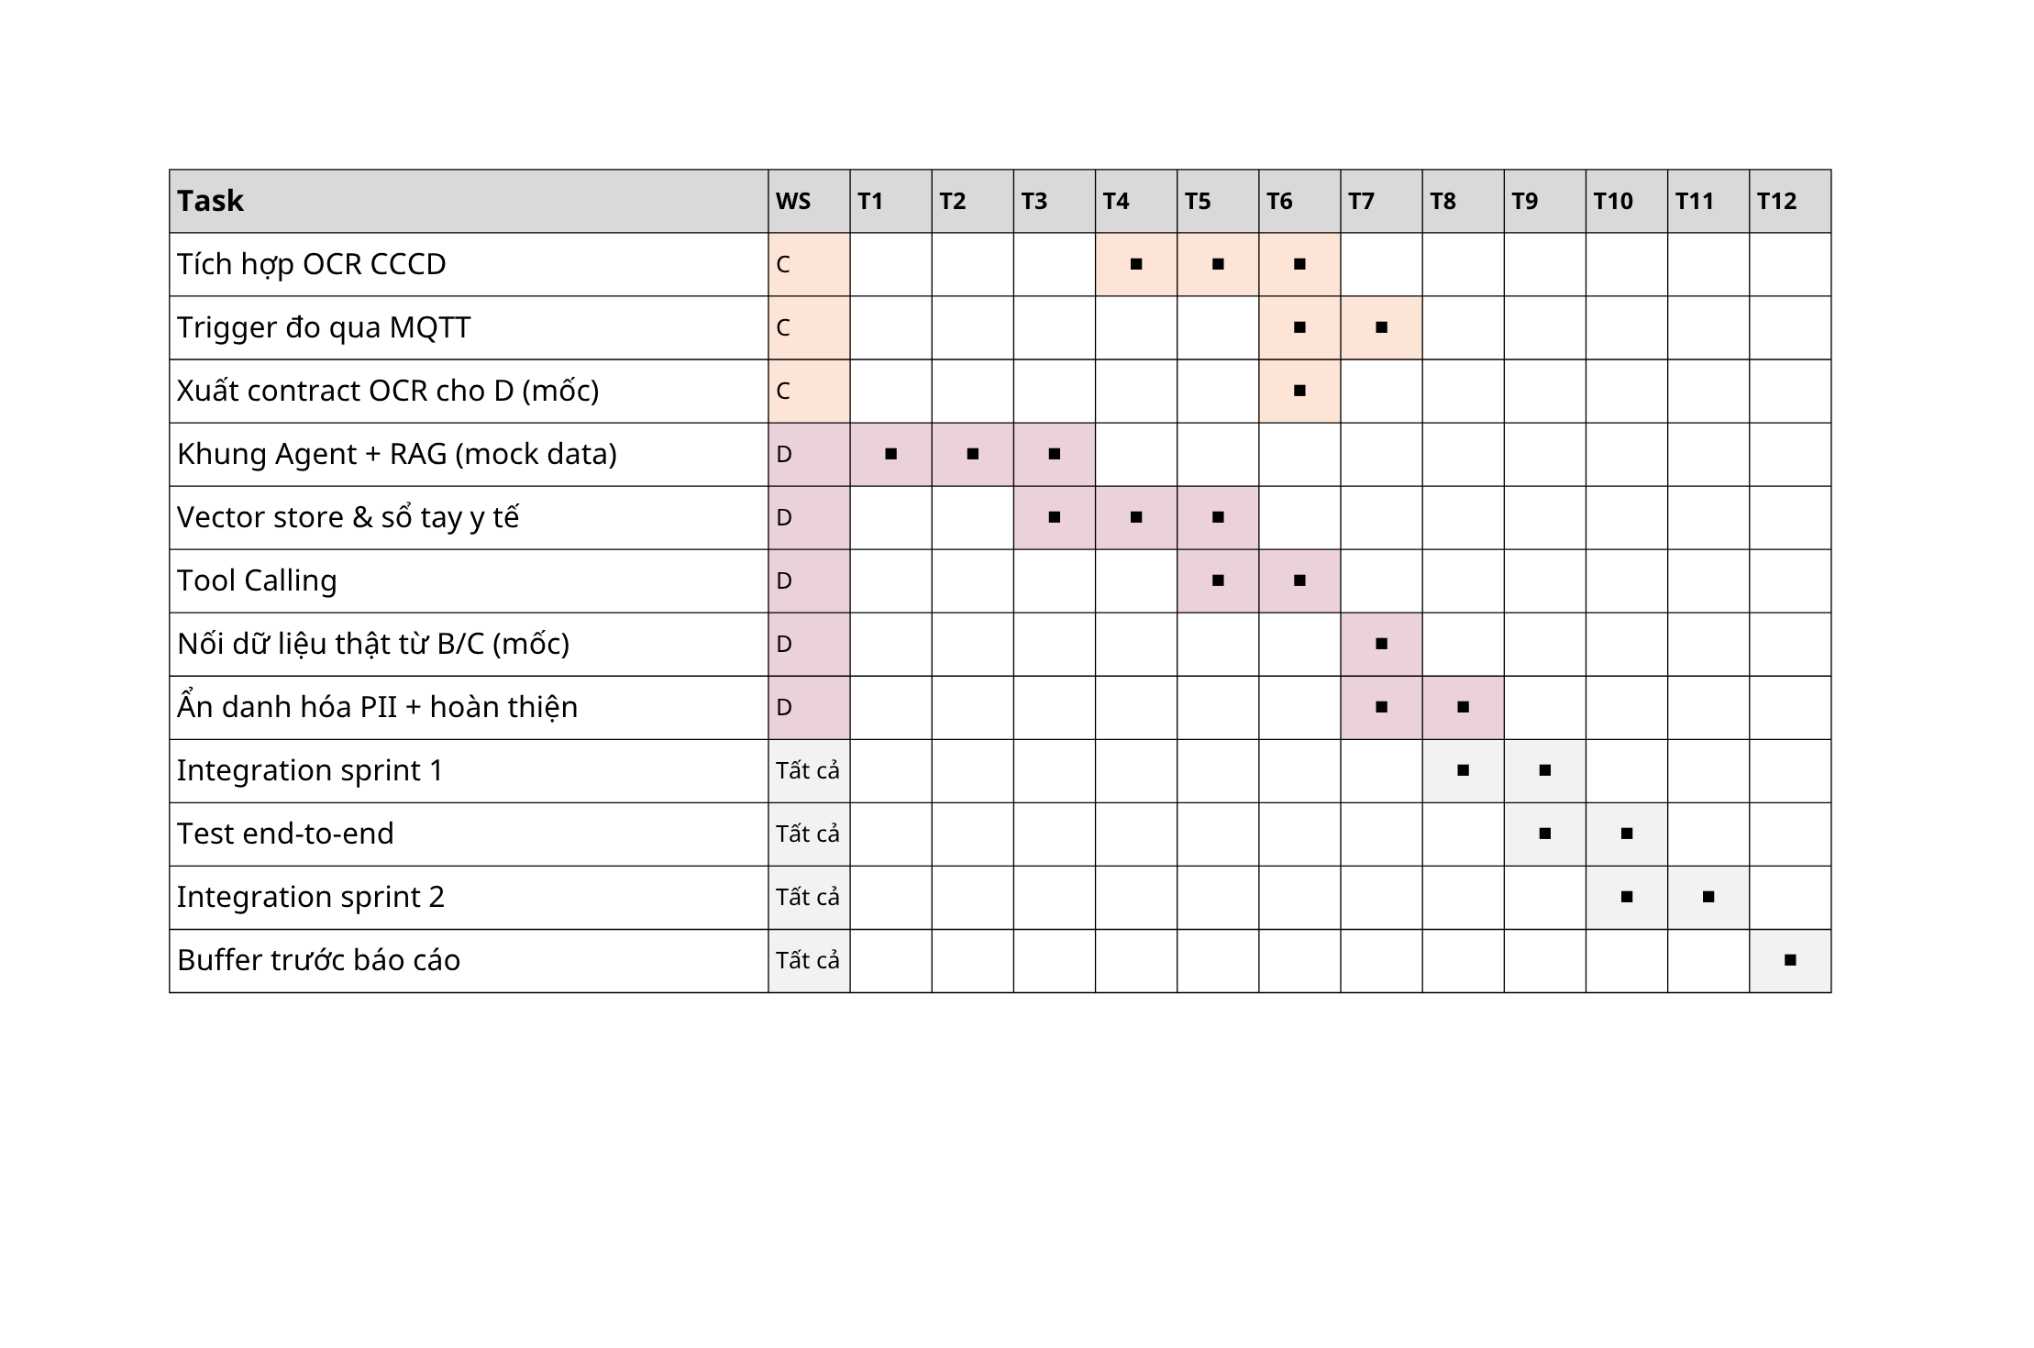
SƠ ĐỒ GANTT

Slide 7
CHIA NHIỆM VỤ THEO TODOLIST
Nội dung | Mô tả nội dung | Tuần | Ngưởi đảm nhận
Giao tiếp I2C cảm biến nhiệt độ MLX90614 | Đọc dữ liệu nhiệt độ qua I2C, kiểm tra độ chính xác | Tuần 2 | Dương Lê Hoàng Phương
Giao tiếp I2C cảm biến nhịp tim MAX30102 | Đọc dữ liệu nhịp tim, lọc nhiễu cơ bản | Tuần 3 | Dương Lê Hoàng Phương
Hiển thị dữ liệu lên LCD | Hiển thị kết quả đo trực tiếp trên kiosk | Tuần 4 | Dương Lê Hoàng Phương
In dữ liệu qua UART | Debug/log dữ liệu qua UART | Tuần 5 | Dương Lê Hoàng Phương
Chốt schema dữ liệu cảm biến JSON | Định dạng JSON chuẩn để B xây API lưu DB | Tuần 4 | Dương Lê Hoàng Phương
Dựng MQTT broker Mosquitto | Cấu hình broker, test publish/subscribe cơ bản | Tuần 2 | Vòng Thế Kiệt
Xây backend FastAPI subscribe MQTT | Nhận dữ liệu từ A, xử lý và chuẩn hóa | Tuần 4 | Vòng Thế Kiệt
Thiết kế và dựng database | Schema lưu trữ dữ liệu bệnh nhân/đo lường | Tuần 4 | Vòng Thế Kiệt
Xây dashboard React/Vite cho bác sĩ | Hiển thị dữ liệu real-time | Tuần 7 | Vòng Thế Kiệt
Xuất contract API cho Workstream D | Định nghĩa endpoint/format dữ liệu cho Agent | Tuần 6 | Vòng Thế Kiệt
Tiền xử lý video OpenCV/NumPy | Chuẩn hóa khung hình đầu vào cho YOLO | Tuần 3 | Trần Lê Tuấn Anh

Slide 8
CHIA NHIỆM VỤ THEO TODOLIST
Huấn luyện/tinh chỉnh YOLOv11 | Nhận diện khuôn mặt/tư thế đúng vị trí | Tuần 5 | Trần Lê Tuấn Anh
Tích hợp OCR đọc CCCD | Đọc thông tin CCCD tự động | Tuần 6 | Trần Lê Tuấn Anh
Trigger đo không chạm qua MQTT | Gửi tín hiệu bắt đầu đo khi CV xác nhận đúng vị trí | Tuần 7 | Nguyễn Đức Đại
Xuất contract dữ liệu OCR cho Workstream D | Định nghĩa format dữ liệu CCCD cho Agent | Tuần 6 | Nguyễn Đức Đại
Dựng khung Agent + RAG trên mock data | Khởi động phát triển song song không chờ B/C | Tuần 3 | Nguyễn Đức Đại
Xây vector store cho sổ tay y tế nội bộ | Chuẩn bị dữ liệu tra cứu RAG | Tuần 5 | Nguyễn Đức Đại
Thiết kế Tool Calling phân khoa/ưu tiên | Logic ra quyết định điều hướng bệnh nhân | Tuần 6 | Nguyễn Đức Đại

Slide 9
CHIA NHIỆM VỤ THEO TODOLIST
Nối dữ liệu thật từ B/C thay mock | Chuyển adapter dữ liệu từ mock sang thật | Tuần 7 | Nguyễn Đức Đại
Ẩn danh hóa PII trong pipeline Agent | Đảm bảo dữ liệu cá nhân được ẩn danh trước xử lý | Tuần 8 | Nguyễn Đức Đại
Thống nhất contract API giữa B và D | Chốt định dạng/tần suất dữ liệu chuyển giao | Tuần 6 | Cả nhóm
Bàn giao mock data cho Workstream D | B cung cấp mock JSON để D phát triển song song từ đầu | Tuần 1 | Cả nhóm
Bàn giao mock data OCR cho Workstream D | C cung cấp mock dữ liệu CCCD để D phát triển song song | Tuần 1 | Cả nhóm
Test end-to-end toàn hệ thống | Chạy thử toàn bộ luồng bệnh nhân từ đầu đến cuối | Tuần 10 | Cả nhóm

Slide 10
SWOT
Điểm mạnh (Strengths) | Điểm yếu (Weaknesses) | Thách thức (Threats) | Cơ hội (Opportunities)
Thu thập dữ liệu đa giác quan | Độ trễ chuỗi xử lý | Tiêu chuẩn pháp lý & An toàn y tế | Chính sách chuyển đổi số y tế
Bộ não AI Agent tự hành | Rủi ro ảo giác | Bảo mật dữ liệu cá nhân | Nhu cầu giải tỏa quá tải phòng cấp cứu
Liên kết Cyber-Physical hoàn chỉnh | Độ nhạy cảm biến tiếp xúc | Rào cản tâm lý người bệnh | Khả năng mở rộng không giới hạn
Lộ trình phát triển 4 cấp độ rõ ràng | Yêu cầu hạ tầng tính toán | Môi trường sảnh chờ nhiều tạp âm | Xu hướng thiết bị y tế không chạm

Slide 11
PESTLE
Chính Trị
Kinh Tế
Xã Hội
P
E
S
Phù hợp với định hướng đẩy mạnh xác thực định danh điện tử của Bộ Công an qua việc tích hợp tính năng đọc CCCD gắn chip.
Tiết kiệm chi phí vận hành và tối ưu hóa chi phí đầu tư dài hạn cho các cơ sở y tế. Giúp bệnh viện đủ điều kiện giải ngân ngân sách nhà nước cho chuyển đổi số.
Hỗ trợ tối đa nhóm yếu thế không thể thao tác trên màn hình cảm ứng hay giao tiếp rõ ràng.
Giải quyết tình trạng quá tải ở bệnh viện
Công Nghệ
Pháp Lý
Môi Trường
T
L
E
Ứng dụng hệ thống AI Agent và cảm biến đo sinh hiệu hoàn toàn không chạm.
Tuân thủ nghiêm ngặt Luật Khám bệnh, chữa bệnh về trách nhiệm chuyên môn khi dùng AI hỗ trợ quyết định y khoa.
Số hóa toàn bộ hồ sơ tiếp đón ban đầu lên Web Dashboard, giảm thiểu tối đa rác thải giấy thủ tục.

Slide 12

BENCHMARK (SO SÁNH SẢN PHẨM HIỆN CÓ)
STT | Tiêu chí so sánh | TL1: AIoTM-1 (Pham Trung Kien, 2025) | TL2: Non-Invasive NCD Kiosk (Srichan et al., 2024) | TL3: AICS-K (Beray et al., 2026) | Hệ thống Nhóm 6 (Kiosk Sàng Lọc Y Tế Tự Động)
1 | Phương thức kích hoạt đo | Thao tác thủ công qua màn hình cảm ứng | Thao tác thủ công tại kiosk | Không đề cập cơ chế trigger tự động bằng thị giác | Tự động kích hoạt không chạm: YOLOv11 nhận diện đúng tư thế/vị trí rồi gửi lệnh đo qua MQTT
2 | Thu thập sinh hiệu (cảm biến) | Cảm biến đo chỉ số sinh tồn (không nêu loại chip cụ thể) | Cảm biến không xâm lấn đo đường huyết, huyết áp | Cảm biến đa phương thức + nhiệt độ (Raspberry Pi) | MLX90614 (nhiệt độ) + MAX30102 (SpO2/nhịp tim) qua giao tiếp I2C
3 | Xác thực danh tính / đọc CCCD | Không có | Không có | Không có | Camera OCR đọc trực tiếp từ CCCD gắn chip
4 | Computer Vision phát hiện bất thường | Không có | Không có | Chỉ dùng ML để phân loại triệu chứng, không phát hiện tư thế | YOLOv11 nhận diện tư thế ôm ngực / mệt mỏi gục đầu để ưu tiên cấp cứu
5 | Mô hình ra quyết định / phân loại | XGBoost (phân loại bệnh hô hấp) | LSTM + thuật toán Apriori | Mô hình Machine Learning (không nêu cụ thể loại) | AI Agent + RAG tra cứu sổ tay y tế nội bộ, lập luận ngữ cảnh và tự ra quyết định phân luồng
6 | Bảo mật / ẩn danh hóa dữ liệu cá nhân (PII) | Không đề cập | Không đề cập | Không đề cập | Module PII Anonymizer tuân thủ Nghị định 13/2023/NĐ-CP trước khi đưa dữ liệu vào mô hình
7 | Giao thức truyền thông | RESTful (chuẩn dữ liệu HL7) | LoRa + MQTT | Không nêu rõ giao thức mạng | MQTT (Mosquitto) mã nguồn mở, giao tiếp 2 chiều, kết nối Node.js Backend
8 | Giám sát thời gian thực (Dashboard bác sĩ) | Không đề cập | Ứng dụng di động + trạm dược tích hợp | Không đề cập | Dashboard React/Vite thời gian thực cho bác sĩ theo dõi và quản lý luồng bệnh nhân
9 | Độ chính xác công bố | 94% (phân loại bệnh hô hấp) | Tương đương tiêu chuẩn lâm sàng (đường huyết) | Nhiệt độ lệch 0.1–0.2°C so với thiết bị y tế thương mại | Chưa có số liệu thực nghiệm (đang ở giai đoạn thiết kế)
10 | Tốc độ xử lý | Không nêu cụ thể | Không nêu cụ thể | Xử lý cốt lõi <5 giây, toàn chu trình 14.09 giây | Mục tiêu 10–15 giây/bệnh nhân (theo benchmark Tuần 2)

Slide 13
Analytic Hierarchy Process (AHP):
Tiêu chí | Khả năng nhận diện & AI | Giá thành | Tốc độ xử lý & Phản hồi I/O | Bộ nhớ lưu trữ & RAG | Total | Trọng số
Khả năng nhận diện & AI | 1 | 3 | 5 | 7 | 16 | 0.58 (58%)
Giá thành | 1/3 | 1 | 2 | 4 | 7.33 | 0.23 (23%)
Tốc độ xử lý & Phản hồi | 1/5 | 1/2 | 1 | 2 | 3.70 | 0.12 (12%)
Bộ nhớ lưu trữ | 1/7 | 1/4 | 1/2 | 1 | 1.89 | 0.07 (7%)
Tổng |  |  |  |  | 28.92 | 1.00 (100%)

Slide 14
Decision Matrix
Tiêu chí | Thiết kế 1: Pi 5 Đơn lẻ (SCORE 8,8,6,9) | Thiết kế 2: Pi5 + ESP32-S3 (SCORE 9,7,9,9) | Thiết kế 3: ESP32-S3 + CAM (SCORE 2,9,7,3)
Khả năng nhận diện & AI | (Score: 8) • Pi 5 có NPU/CPU đủ mạnh để chạy YOLOv11 và AI Agent. • Tuy nhiên, việc phải chia sẻ tài nguyên tính toán để xử lý phần cứng (đọc cảm biến) làm giảm nhẹ hiệu năng AI. | (Score: 9) • Pi 5 được giải phóng hoàn toàn khỏi các tác vụ đọc phần cứng. • Dồn 100% tài nguyên cho Computer Vision (OCR CCCD), nhận diện tư thế và xử lý RAG, cho độ chính xác và ổn định cao nhất. | (Score: 2) • Dòng vi điều khiển không có khả năng chạy các mô hình học sâu phức tạp (YOLOv11, AI Agent RAG) trên thiết bị biên.
Giá thành | (Score: 8) • Chỉ tốn chi phí mua một bo mạch xử lý trung tâm là Raspberry Pi 5. | (Score: 7) • Mua thêm ESP32-S3 tốn thêm một chút chi phí, nhưng tổng giá thành phần cứng vẫn ở mức tương đương và rất tối ưu (đều cho điểm 7). | (Score: 9) • Mạch ESP32 cực kỳ rẻ, tối ưu tuyệt đối về mặt chi phí đầu tư.

Slide 15
Decision Matrix
Tiêu chí | Thiết kế 1: Pi 5 Đơn lẻ (SCORE 8,8,6,9) | Thiết kế 2: Pi5 + ESP32-S3 (SCORE 9,7,9,9) | Thiết kế 3: ESP32-S3 + CAM (SCORE 2,9,7,3)
Tốc độ xử lý & phản hồi | (Score: 6) • Rất dễ phát sinh độ trễ (delay) khi Pi 5 đang chạy nặng phần AI mà bị ngắt quãng để đọc dữ liệu I2C từ MLX90614 (nhiệt độ) và MAX30102 (nhịp tim). | (Score: 9) • Phối hợp phân tầng tối ưu: ESP32-S3 chuyên trách đọc I2C theo thời gian thực không độ trễ. • Truyền gói tin qua giao thức MQTT lên Node.js ngay lập tức. | (Score: 7) • Đọc cảm biến nhanh nhưng tốc độ tổng thể của toàn hệ thống y tế bị nghẽn do không thể xử lý đa luồng mạnh mẽ.
Bộ nhớ lưu trữ | (Score: 9) • Có RAM lớn và hỗ trợ thẻ nhớ tốc độ cao, thoải mái lưu trữ Local Vector Store và cơ sở dữ liệu bệnh nhân. | (Score: 9) • Tận dụng hoàn toàn khả năng lưu trữ mạnh mẽ của Pi 5 cho CSDL và hệ điều hành Agent. | (Score: 3) • Dung lượng Flash/SRAM của vi điều khiển quá nhỏ, không thể lưu trữ Vector Store y tế.

Slide 16
Decision Matrix
Tiêu chí | Trọng số | Design 1 | Design 1 | Design 2 | Design 2 | Design 3 | Design 3
 |  | Pi 5 đơn lẻ | Weighted Score | Pi5 + ESP32-S3 | Weighted Score | ESP32-S3 + CAM | Weighted Score
Khả năng AI (nhận diện) | 0.58 | 8 | 4.64 | 9 | 5.22 | 2 | 1.16
Giá thành | 0.23 | 8 | 1.84 | 7 | 1.61 | 9 | 2.07
Tốc độ xử lý & phản hồi (I/O) | 0.12 | 6 | 0.72 | 9 | 1.08 | 7 | 0.84
Bộ nhớ lưu trữ | 0.07 | 9 | 0.63 | 9 | 0.63 | 3 | 0.21
SCORES | Should Sum to 1.0 (1.00) | 36 | 7.83 | 42 | 8.54 | 23 | 4.28

Slide 17
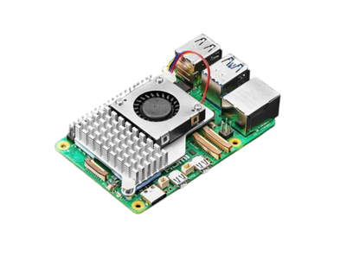
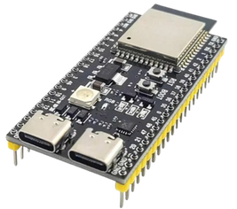

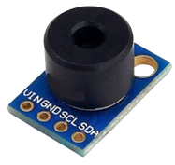
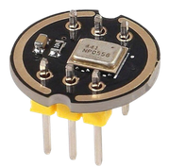
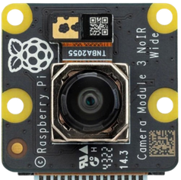
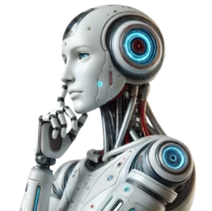
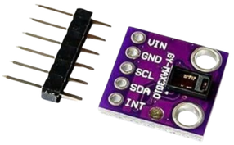
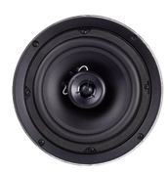
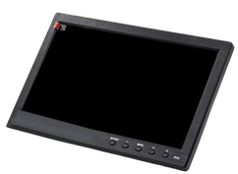
SƠ ĐỒ KHỐI HỆ THỐNG DẠNG LINH KIỆN
dữ liệu cảm biến I2C
JSON đo lường
WORKSTREAM A
NHÚNG
dữ liệu đã lưu + Dashboard
JSON kích hoạt
WORKSTREAM B
KẾT NỐI/IoT
JSON điều hướng + phiếu khám
video stream, ảnh CCCD
vị trí xác nhận, dữ liệu CCCD
WORKSTREAM C
EDGE CV
WORKSTREAM D
AI AGENT/RAG

Slide 18
Bảng dự trù kinh phí
STT | Thiết bị | SL | Đơn giá (đ) | Thành tiền | Nơi mua tham khảo
1 | Raspberry Pi 5 | 1 | 6.480.000 | 6.480.000 | Hshop.vn (Linh kiện điện tử Hshop)
2 | Raspberry Pi Camera Module 3 | 1 | 900.000 | 900.000 | Thế Giới IC (Thegioiic)
3 | ESP32-S3 N16R8 | 1 | 0* | 0 | Hshop.vn (Linh kiện điện tử Hshop)
4 | MLX90614 / GY-906 | 1 | 300.000 | 300.000 | Linh kiện điện tử Đức Huy / Điện tử Tuyết Nga
5 | MAX30102 | 1 | 40.000 | 40.000 | Linh kiện điện tử Đức Huy / Điện tử Tuyết Nga
6 | INMP441 | 1 | 40.000 | 40.000 | Điện tử Tuyết Nga
7 | Màn hình HDMI 5 inch | 1 | 1.300.000 | 1.300.000 | Điện tử Tuyết Nga
8 | Loa + mạch khuếch đại | 1 bộ | 100.000 | 100.000 | Linh kiện điện tử Đức Huy / Điện tử Tuyết Nga
9 | Nguồn + dây + PCB + linh kiện phụ | 1 bộ | 300.000 | 300.000 | Điện tử Tuyết Nga
10 | Vỏ mô hình Kiosk | 1 | 500.000 | 500.000 | Mica Thành Bửu, HaloTech 3D
Tổng |  |  | 9.960.000

Slide 19
Kiểm tra tính khả thi về chi phí
Tổng chi phí 9.960.000
Rủi ro cần kiểm soát
• Raspberry Pi và màn hình chiếm ngân sách lớn.
• Giá linh kiện có thể thay đổi.
• Cần dự phòng phát sinh.
• Cập nhật giá thực tế trước khi mua.
Thuận lợi
• Chi phí cảm biến thấp.
• Có thể tận dụng thiết bị sẵn có.
• Kiến trúc có thể mở rộng.
• Giảm áp lực đầu tư ban đầu.
Đánh giá
• ESP32-S3 N16R8 đã có sẵn.
• Có thể mua theo từng đợt.
• Ưu tiên prototype trước, hoàn thiện sau.

Slide 20


